Slide 1
Animación 2D
0. CF3_0_Introduccion

Slide 2

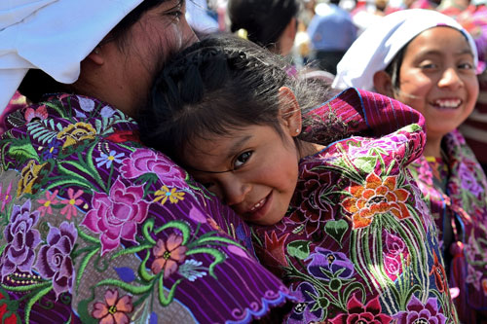
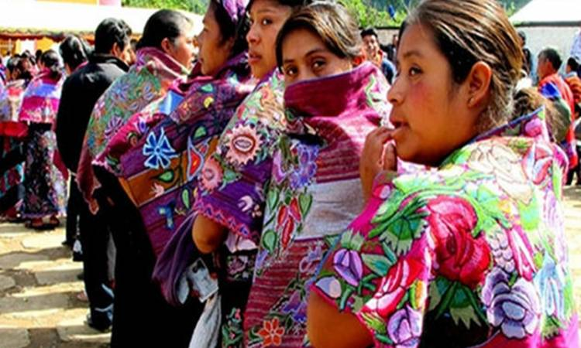
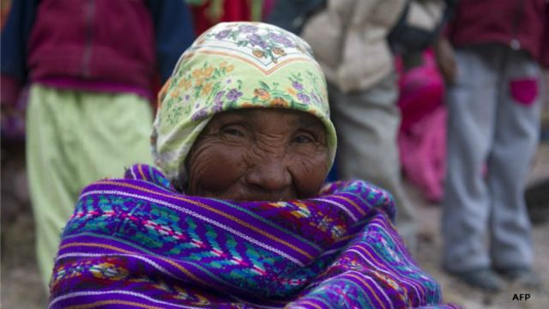
Indicaciones para la producción
Dinámica social y cultural de los pueblos indígenas en aislamiento
Por favor realizar animación 2D con voz en off a partir de la información que se encuentra en la presentación.
El video debe relacionar un collage de fotografías sobre los pueblos indígenas a medida que se va realizando la narración.
Audio/ Narración
Referencias de las imágenes:
Imagen 1: https://cdn.esglobal.org/wp-content/uploads/2016/04/mexico_indigenas_inside.jpg
Imagen 2: https://mexiconuevaera.com/sites/default/files/styles/interior_noticia/public/imagenes/2017/Feb/15/lenguas_indigenas.jpg?itok=FrhrZc5P
Imagen 3: https://ichef.bbci.co.uk/news/640/amz/worldservice/live/assets/images/2016/05/17/160517185545_mexico_discriminacion_racismo_frases_indigena_raramuri_afp_624x351.jpg
Los pueblos indígenas han sido objeto de discriminación y racismo desde la Colonia, pasando por la época de la Independencia y hasta nuestros días.

Slide 3
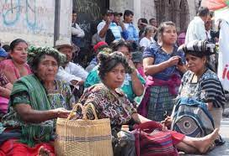
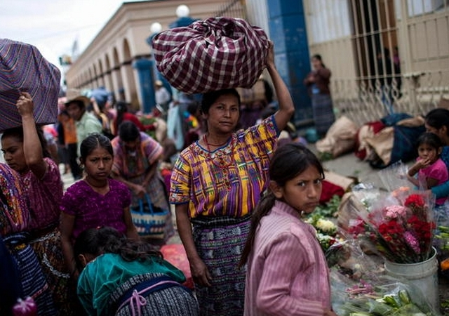
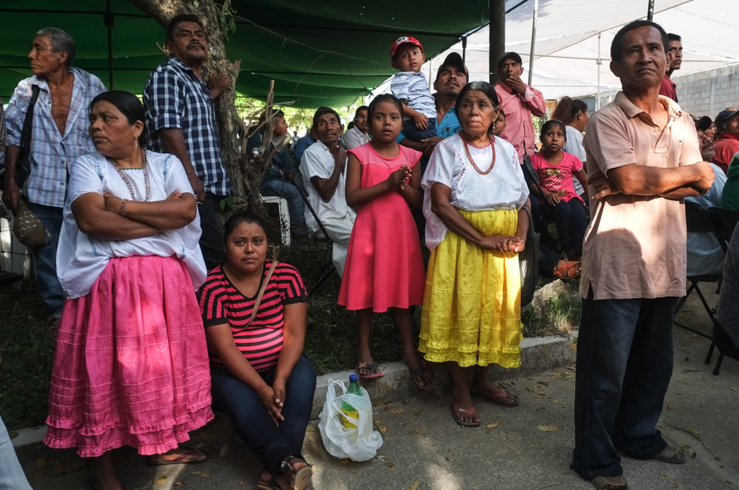
Indicaciones para la producción
Vulneración de sus Derechos Humanos
Escribir las indicaciones de cómo se debe ver y las animaciones que haya que realizar.
El video debe relacionar un collage de fotografías sobre los pueblos indígenas a medida que se va realizando la narración.
Audio/ Narración
Referencias de las imágenes:
Imagen 1: https://encrypted-tbn0.gstatic.com/images?q=tbn:ANd9GcQ29MPAf3miwcmbp9FefTNJJ33FlsIPoDK2NiQ9uRLTYfkAvgZOReQllpucbajFPPvoB7Q&usqp=CAU
Imagen 2: https://notiindigena.files.wordpress.com/2015/04/indigenas.jpg?w=640
Imagen 3: https://images.reporteindigo.com/wp-content/uploads/2018/08/Captura-de-pantalla-2018-08-09-a-las-1.15.05-p.m..png
Desde la época de la Colonia han sufrido vulneración de sus Derechos Humanos, despojo de tierras y han sido víctimas de genocidio con la desaparición de varias etnias indígenas.

Slide 4
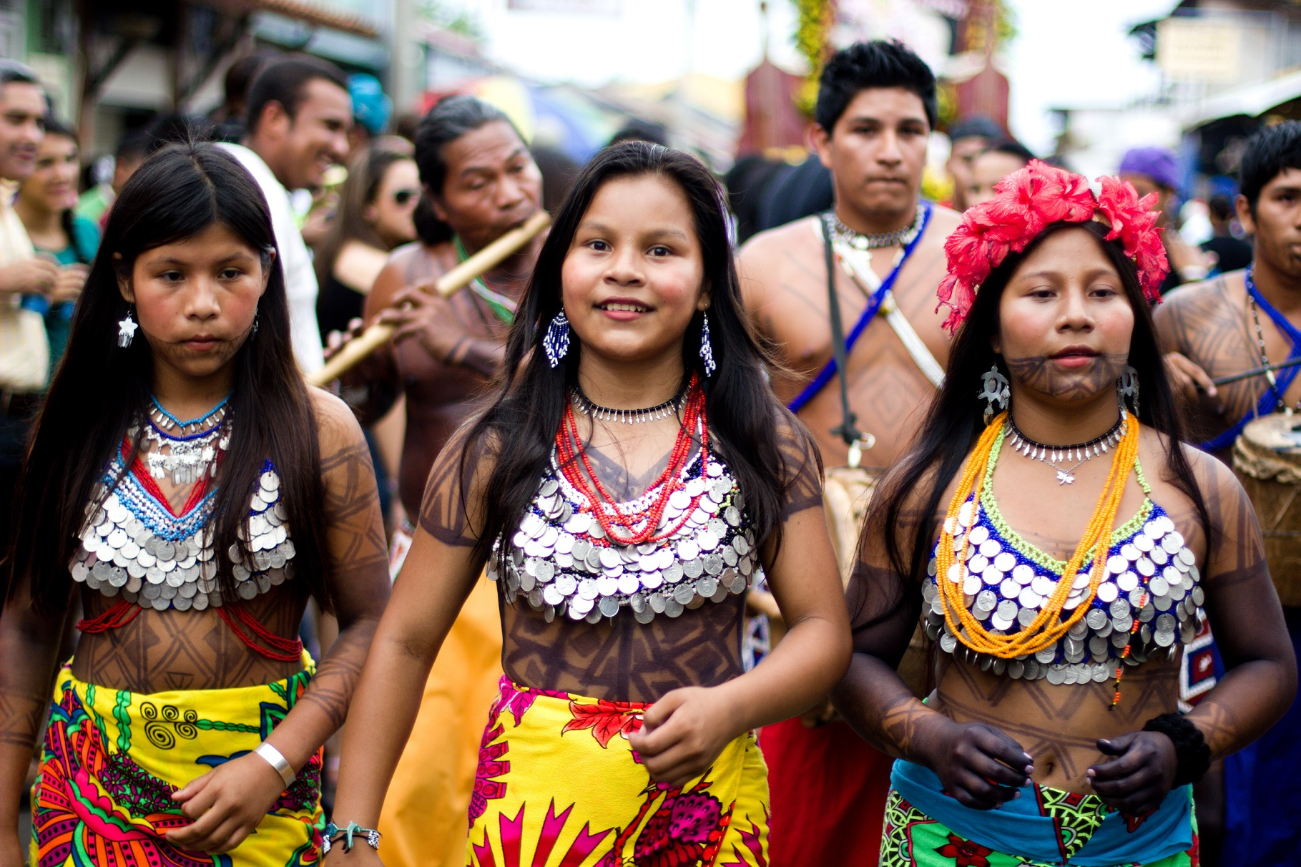
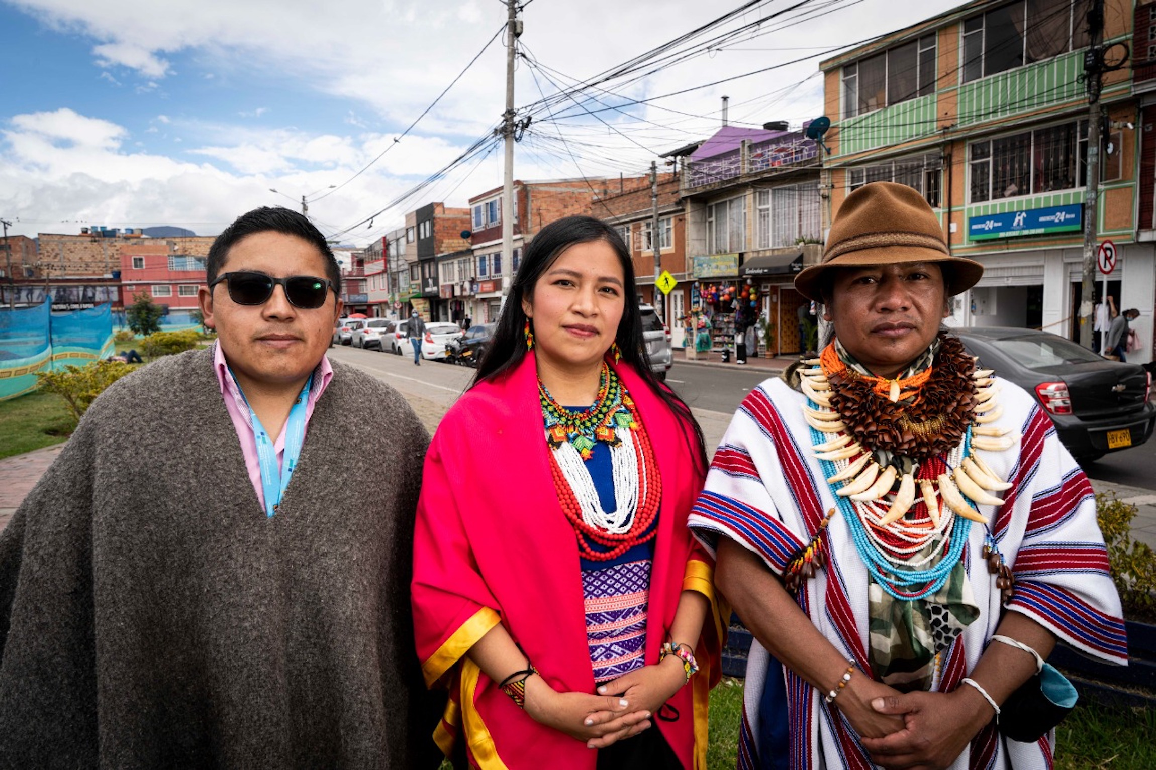
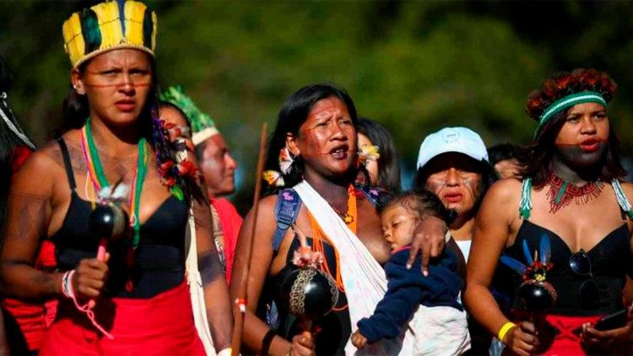
Indicaciones para la producción
La reivindicación de sus derechos
Escribir las indicaciones de cómo se debe ver y las animaciones que haya que realizar.
El video debe relacionar un collage de fotografías sobre los pueblos indígenas a medida que se va realizando la narración.
Audio/ Narración
Referencias de las imágenes:
Imagen 1: https://www.somosiberoamerica.org/wp-content/uploads/2017/08/indigenasdebate.jpg
Imagen 2: https://www.participacionbogota.gov.co/sites/default/files/2021-08/WhatsApp%20Image%202021-08-07%20at%204.57.02%20PM%20%281%29.jpeg
Imagen 3: https://www.vaticannews.va/content/dam/vaticannews/multimedia/2020/11/09/PastoralIndigena-800x445aem.jpg/_jcr_content/renditions/cq5dam.thumbnail.cropped.750.422.jpeg
La reivindicación de sus derechos ha sido producto de la movilización social de las organizaciones indígenas y se ha dado de manera progresiva por instancias internacionales como la Organización Internacional del Trabajo (OIT), la Organización de las Naciones Unidas (ONU), la oficina del Alto Comisionado para los Derechos Humanos (ACNUDH) y la Corte Interamericana de Derechos Humanos (CIDH), entre otros.

Slide 5
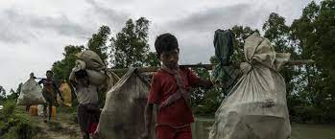
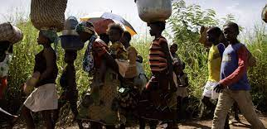
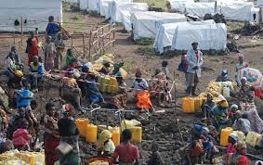
Indicaciones para la producción
Vulneración histórica de sus derechos humanos fundamentales
Escribir las indicaciones de cómo se debe ver y las animaciones que haya que realizar.
El video debe relacionar un collage de fotografías sobre los pueblos indígenas a medida que se va realizando la narración.
Audio/ Narración
Referencias de las imágenes:
Imagen 1: https://eacnur.org/files/styles/header_xl/public/news/main_picture/historia_de_los_derechos_humanos_0_web.jpg?itok=YTv3ALQy&timestamp=1579866445
Imagen 2: https://eacnur.org/blog/wp-content/uploads/2019/12/test-derechos-humanos-w.jpg
Imagen 3: https://media-edg.barcelona.cat/wp-content/uploads/2019/05/30083421/Porta-retalls01-e1559198150378.png
A pesar de los asesinatos y de la vulneración histórica de sus derechos humanos fundamentales, los pueblos indígenas en las Américas y en Colombia, presentan una gran diversidad de culturas con diversidad de lenguas y de conocimientos, más allá de la protección a su cultura, a sus conocimientos.

Slide 6
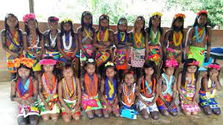
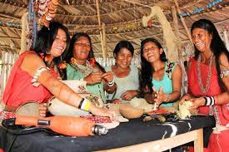
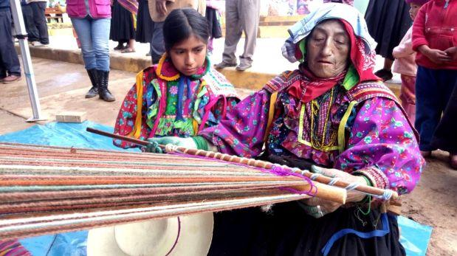
Indicaciones para la producción
Conocimiento ancestral transmitido de generación en generación
Escribir las indicaciones de cómo se debe ver y las animaciones que haya que realizar.
El video debe relacionar un collage de fotografías sobre los pueblos indígenas a medida que se va realizando la narración.
Audio/ Narración
Las comunidades indígenas tienen un valioso conocimiento y patrimonio cultural, en su lenguaje y en el conocimiento ancestral transmitido de generación en generación que les ha permitido sobrevivir en armonía con el territorio y su protección es un bien inmaterial de la humanidad en los momentos de crisis debido a la sobreexplotación de los recursos naturales y el calentamiento global.
Referencias de las imágenes:
Imagen 1: https://razonpublica.com/wp-content/uploads/2020/11/11.2-saberes-ancestrales-comunidades-baudo-conocimiento-jhon-caizamo.jpeg
Imagen 2: https://elperuano.pe/fotografia/thumbnail/2020/10/27/000095332M.jpg
Imagen 3: http://cde.3.elcomercio.pe/ima/0/1/3/2/3/1323461/base_image.jpg

